Slide 1
czyli jak normalnie spędzić wakacje.

Slide 2
1.Jesteś zmęczony-odpocznij. Poszukaj spokojnego miejsca. Ćwicz rytmiczny oddech, zrelaksuj się, ale niezbyt długo. Jeśli to nie pomoże- wyśpij się.

Slide 3
2. Jest upał- unikaj pełnego słońca.
Noś nakrycie głowy, stosuj kremy z filtrem ochronnym, pij wodę,
unikaj wtedy wysiłku.

Slide 4
3. Owady kąsają, ale gdy zachowasz spokój, są do opanowania.
Jeśli zauważysz miejsce ukąszenia-zastosuj okład z octu lub użyj środka przeciw ukąszeniom.

Slide 5
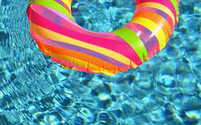
4.Nie kąp się w niedozwolonych miejscach.
Wybieraj miejsca chronione przez ratownika,
nie skacz do wody, uważaj, żeby nie skaleczyć stóp.

Slide 6
5. W lesie noś wysokie buty. Nie grilluj i nie krzycz, nie wyrzucaj papierków, śmieci. Uważaj na kleszcze i żmije. Nie zrywaj kwiatów. Nie noś zbyt jaskrawych kolorów.

Slide 7
6. Pamiętaj o epidemii.
Zachowaj dystans, dezynfekuj ręce w kinie lub restauracji noś maseczkę. Nie panikuj, dąż do równowagi.

